Slide 1
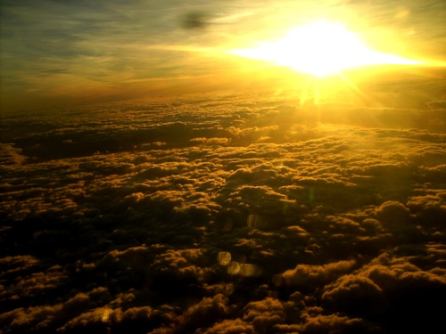
حكم المسيح المستقبلي في القدس
إشعياء 2: 1-5 ؛ 4: 2-6
كريستولوجيا: شخص وعمل يسوع
د. ريك جريفيث• الهيئة الانجيلية الثقافية- الأردن• BibleStudyDownloads.org

Slide 2
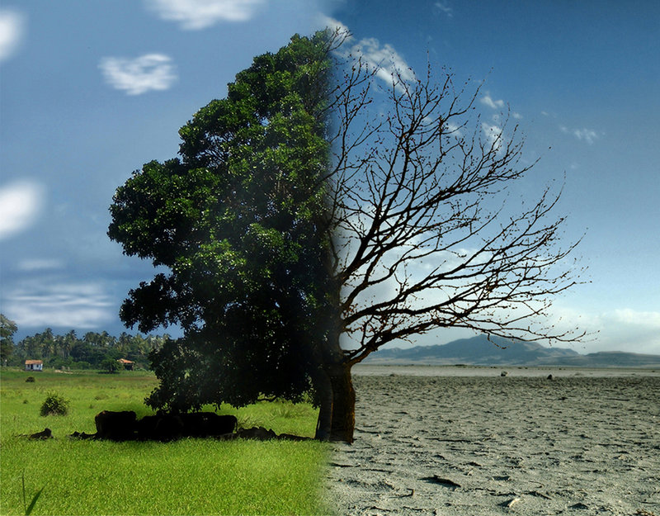
What in the world is happening?
Good
Bad
Notes:
Not too many people today feel that the world is getting better. Most say it is getting worse.
Financially the currencies are no longer backed by gold.
The family has fallen apart in most, if not all, countries.
Ethnic and religious conflicts abound.

Slide 3
What in the world is happening?
Do you have hope it will get better?
Good
Bad
Notes:
Do you think the next US president will turn the tide?
Do you think Singapore will be less crowded in the future?
Do you feel Singapore will become more affordable?
Have you ever heard a sermon on what the world will be life after Jesus returns?

Slide 4
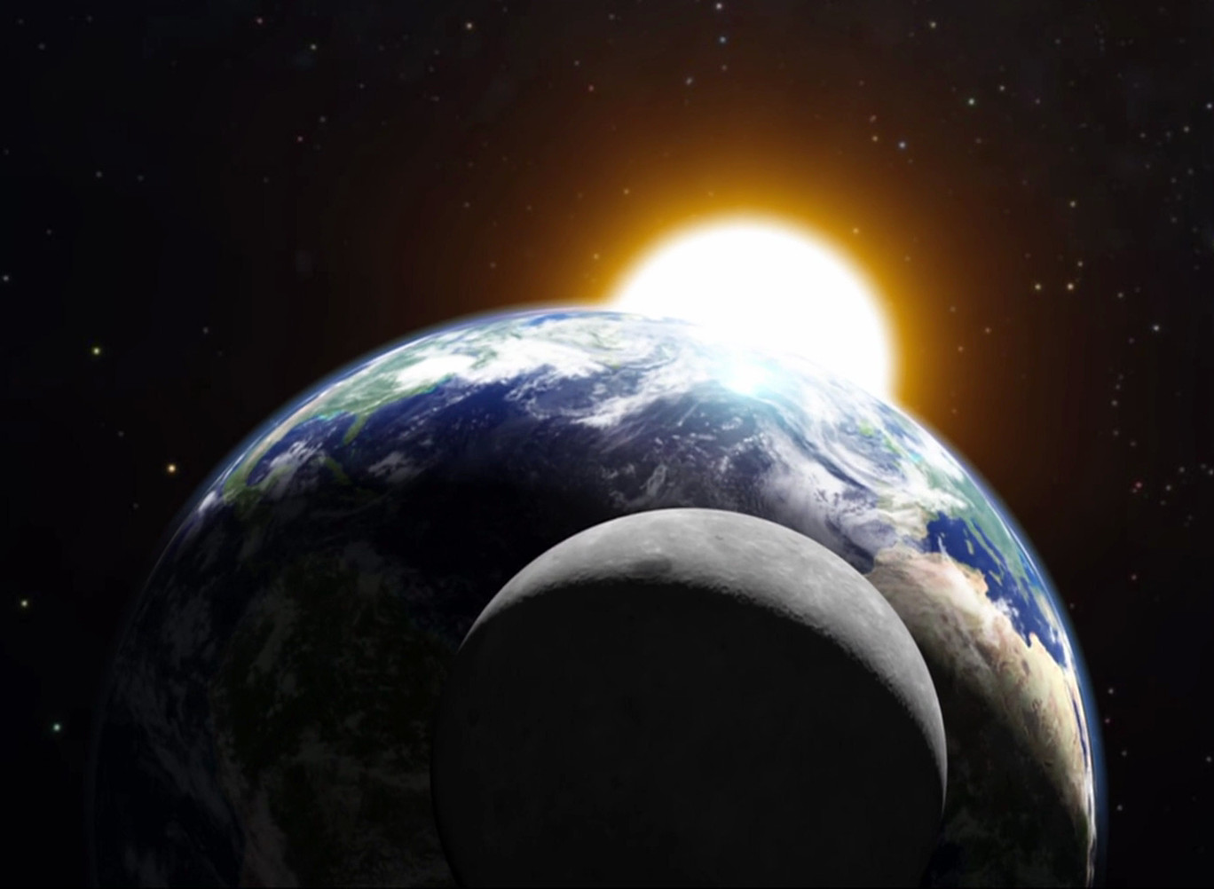
What will it be like when Christ rules this world?

Slide 5
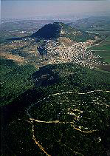
الحياة في زمن إشعياء
(735 ق.م.)

Slide 6
التهديد الأشوري
454
التوسع الأشوري
نينوى
البحر المتوسط
آرام
إسرائيل
يهوذا
أشعياء 7
خليج فارس
مصر
Notes:
6
Nineveh repented 100 years earlier than Nahum under Jonah, but then went back to its sin.
Assyrians invaded Israel 60 years earlier than Nahum during Isaiah's day and scattered the people.
Then they destroyed 46 towns of Judah—all but Jerusalem in 701 BC!
———————
OS-23-Isaiah1-12-slide 107
OS-34-Nahum-38

Slide 7

متى كتب أشعياء
453
نهاية ملوك إسرائيل
فقح
هوشع
ملوك يهوذا
عزيا
يوثام
آحاز
حزقيا
خدمة أشعياء 60 سنة
(739 – 680 ق . م)
Notes:
7

Slide 8
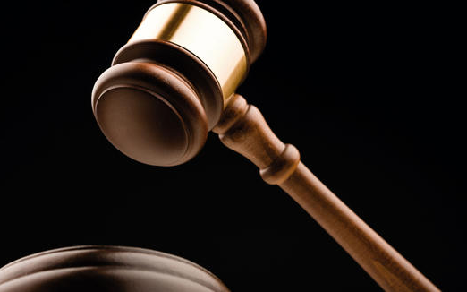
إشعياء 1
عندما يأخذ الله
شعبه إلى المحكمة
Dr. Rick Griffith • Crossroads International Church Singapore
CICFamily.com & BibleStudyDownloads.org

Slide 9
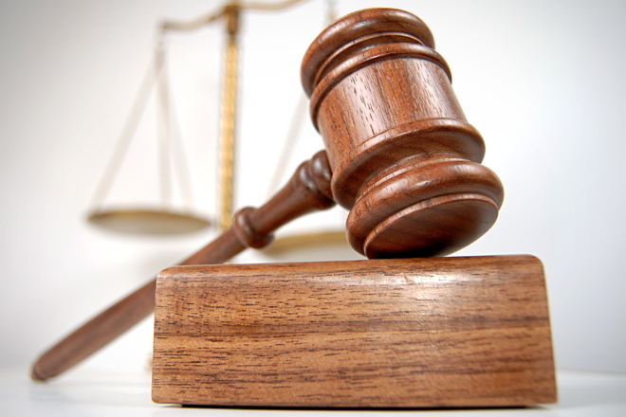
إجراءات المحكمة
قضية
الدليل
الحكم

Slide 10
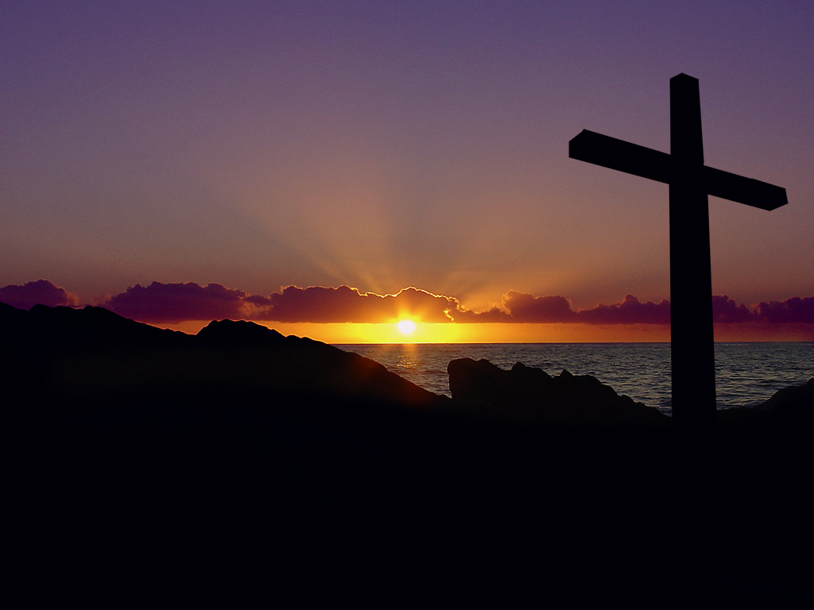
الفكرة الرئيسية لإشعياء 1
عندما تحل الطقوس مكان العلاقة، نحتاج إلى التوبة كطريق للاسترداد.
Notes:
Turn to God instead of religion—so don't be religious, be restored!
This comes through a change of mind (repentance) followed by the fruits of repentance (justice)

Slide 11
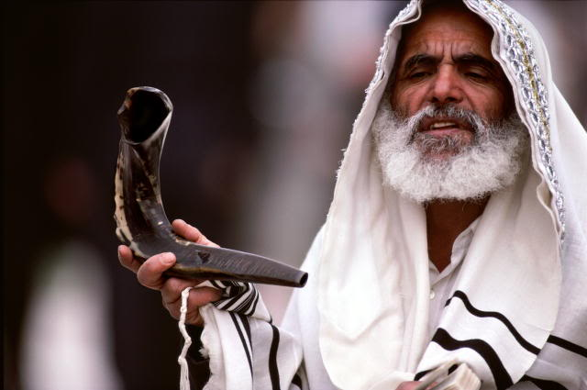
نصين مفتاحيين عن الملكوت
إشعيا 2: 1-5
إشعياء 4: 2-6
Notes:
The "court case against Israel" (Isa. 1) is followed by God's promise of blessing on Millennial Jerusalem (2:1-5).
Just after today's text in 2:6–4:1 is another passage on Millennial Jerusalem (4:2-6), so today we look at the stuff in the middle.

Slide 12

I. Jesus will bring worldwide truth and peace (2:1-5).
Notes:
Christ will give us all God's values that will finally help us get along.

Slide 13
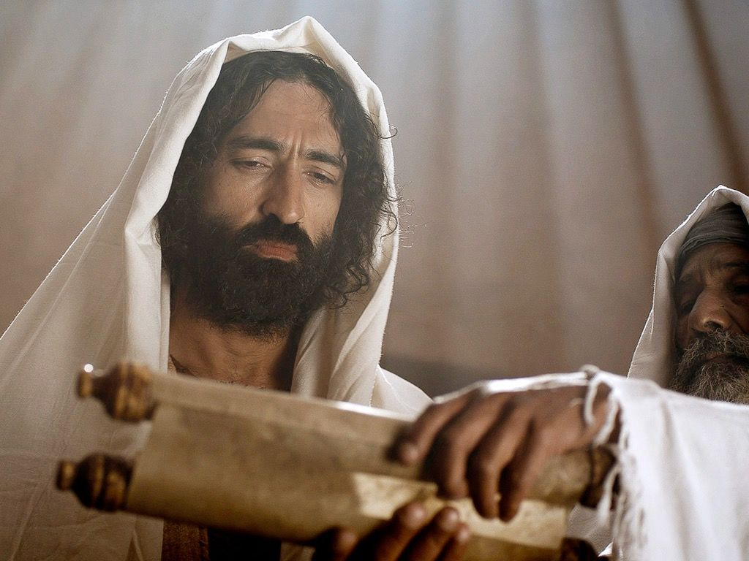
Christ will teach all people from Temple Mount (2:1-3)

Slide 14
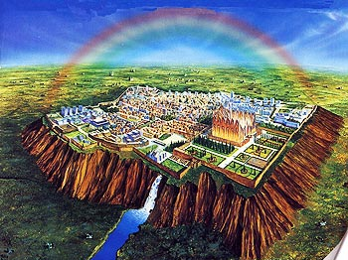
” و يكون في آخر الأيام
أن جبل بيت الرب
يكون ثابتاً في رأس الجبال
و يرتفع فوق التلال
و تجري إليه كل الأمم ”
(أش 2 : 2).

Slide 15
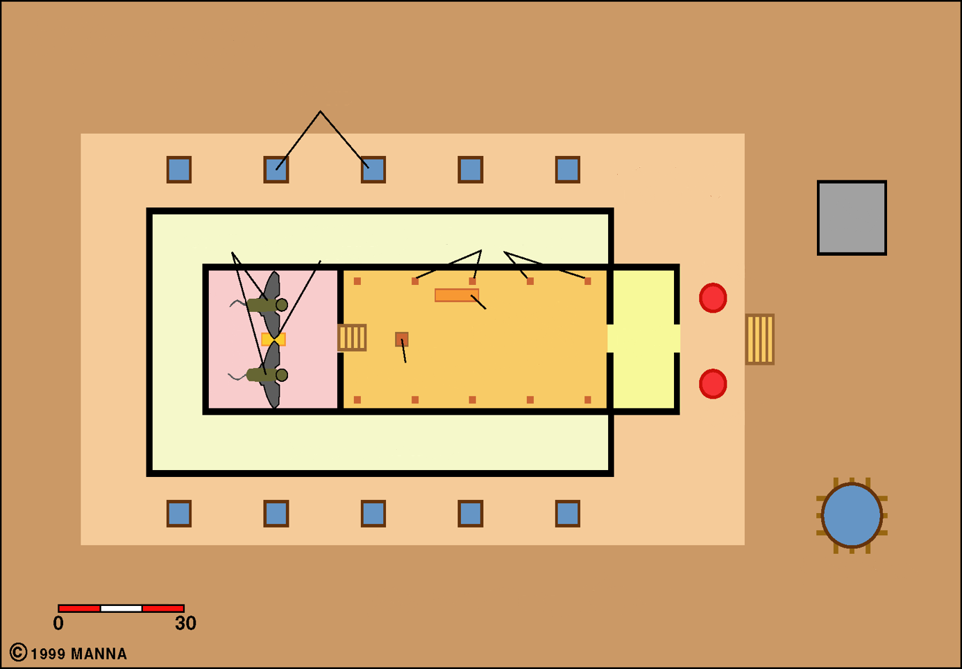

هيكل سليمان
502
المراحيض
حز 8: 3-4
ساحة الكهنة
تابوت العهد
المذبح
الكروبيم
الشموع
بوعز
قدس
الأقداس
مائدة خبز الوجوه
القدس
الرواق
مذبح البخور
ياكين
غرف التخزين
Cubits
البحر البرونزي
ساحة إسرائيل
Notes:
“He reached out what seemed to be a hand and took me by the hair. Then the Spirit lifted me up into the sky and transported me to Jerusalem in a vision from God. I was taken to the north gate of the inner courtyard of the Temple, where there is a large idol that has made the Lord very jealous. 4 Suddenly, the glory of the God of Israel was there, just as I had seen it before in the valley” (Ezek 8:3-4 NLT).

Slide 16
هيكل سليمان
502
المراحيض
حزقيال 9: 3
ساحة الكهنة
تابوت العهد
المذبح
الكروبيم
الشموع
بوعز
قدس
الأقداس
مائدة خبز الوجوه
القدس
الرواق
مذبح البخور
ياكين
غرف التخزين
Cubits
البحر البرونزي
ساحة إسرائيل
Notes:
“Then the glory of the God of Israel rose up from between the cherubim, where it had rested, and moved to the entrance of the Temple” (Ezek 9:3a NLT).

Slide 17
هيكل سليمان
502
المراحيض
حز 8: 3-4
ساحة الكهنة
تابوت العهد
المذبح
الكروبيم
الشموع
بوعز
قدس
الأقداس
مائدة خبز الوجوه
القدس
الرواق
مذبح البخور
ياكين
غرف التخزين
Cubits
البحر البرونزي
ساحة إسرائيل
Notes:
“He reached out what seemed to be a hand and took me by the hair. Then the Spirit lifted me up into the sky and transported me to Jerusalem in a vision from God. I was taken to the north gate of the inner courtyard of the Temple, where there is a large idol that has made the Lord very jealous. 4 Suddenly, the glory of the God of Israel was there, just as I had seen it before in the valley” (Ezek 8:3-4 NLT).

Slide 18
هيكل سليمان
502
المراحيض
حزقيال 10: 18-19
ساحة الكهنة
تابوت العهد
المذبح
الكروبيم
الشموع
بوعز
قدس
الأقداس
مائدة خبز الوجوه
القدس
الرواق
مذبح البخور
ياكين
غرف التخزين
Cubits
البحر البرونزي
ساحة إسرائيل
Notes:
“Then the glory of the Lord moved out from the door of the Temple and hovered above the cherubim. 19 And as I watched, the cherubim flew with their wheels to the east gate of the Lord’s Temple. And the glory of the God of Israel hovered above them” (Ezek 10:18-19 NLT).

Slide 19

المجد
يغادر
502
656
حزقيال 11: 23
Notes:
“Then the glory of the Lord went up from the city and stopped above the mountain to the east” (Ezek 11:23 NLT).

Slide 20

المجد يعود
502
656
حزقيال

Slide 21

هيكل حزقيال لن يتناسب مع جبل الهيكل الحالي!
521
656
www.pauljab.net/temple/ TemplePictures.html

Slide 22
من نسخ عن من ؟
أشعياء 2 : 2 و يكون في آخر الأيام أن جبل بيت الرب يكون ثابتاً في رأس الجبال و يرتفع فوق التلال و ـجري إليه كل الأمم
ميخا 4 : 1 و يكون في آخر الأيام أن جبل بيت الرب يكون ثابتاً في رأس الجبال و يرتفع فوق التلال و تجري إليه شعوب
Notes:
22

Slide 23
من نسخ عن من؟
أشعياء 2 : 3 و تسير شعوب كثيرة و يقولون هلم نصعد إلى جبل الرب إلى بيت اله يعقوب فيعلمنا من طرقه و نسلك في سبله لأنه من صهيون تخرج الشريعة و من أورشليم كلمة الرب
ميخا 4 : 2 و تسير أمم كثيرة و يقولون هلم نصعد إلى جبل الرب و إلى بيت اله يعقوب فيعلمنا من طرقه و نسلك في سبله لأنه من صهيون تخرج الشريعة و من أورشليم كلمة الرب
Notes:
23

Slide 24
من نسخ عن من؟
أشعياء 2 : 4 فيقضي بين الأمم و ينصف لشعوب كثيرين فيطبقون سيوفهم سككاً و رماحهم مناجل لا ترفع أمة على أمه سيفاً و لا يتعلمون الحرب فيما بعد
ميخا 4 : 3 فيقضي بين شعوب كثيرين ينصف لأمم قوية بعيدة فيطبقون سيوفهم سككاً و رماحهم مناجل لا ترفع أمة على أمة سيفاً و لا يتعلمون الحرب فيما بعد
Notes:
24

Slide 25

461ب
أورشليم الألفية
” لأنه من صهيون تخرج الشريعة
و من أورشليم كلمة الرب ”
أش ٢ : ٣
Notes:
25

Slide 26

48 مدن اللاويين
171أ
6 مدن الملجأ
Notes:
God wisely spread the instructors within Israel (Levites) among the people so they need not go to Jerusalem to learn his Word. Interspersed among them lay the six cities of refuge that guarded the people against revenge. These two systems positively provided truth (Levitical teaching) and negatively provided protection (refuge towns).
__________
Common Arabic Slides-190
JE-10-Future Rule of Christ in Jerusalem (Is 2)-26
OS-06-Joshua-195
OS-07-Judges-56

Slide 27

المعلم

Slide 28
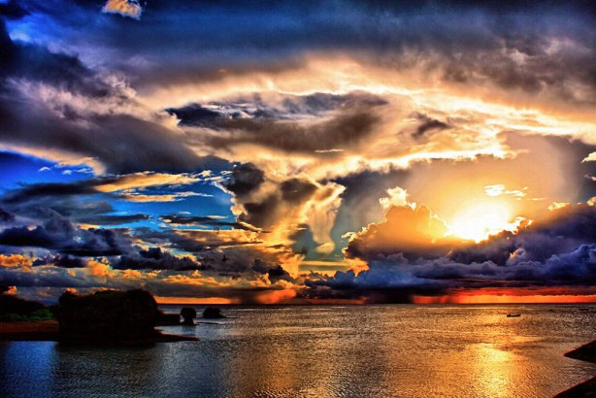
Christ will bring worldwide peace (2:4)
"He will judge between the nations and will settle disputes for many peoples" (4a).
Notes:
Christ will judge between countries at the worldwide court (2:4a).
What kind of disputes will Jesus settle among the nations (2:4a)? All arguments!
I think this means that the nations are going to stop arguing with each other as they have done for millennia.

Slide 29
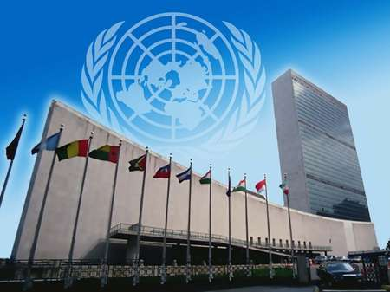
مبنى الأمم المتحدة
نيويورك
Notes:
The UN was established in 1948 as man's best attempt to bring peace to the world. Since that time the world has seen more wars than any other period, with only 14 days counted where there was no war going on somewhere on the globe.

Slide 30
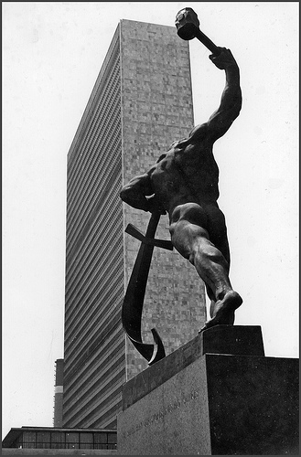
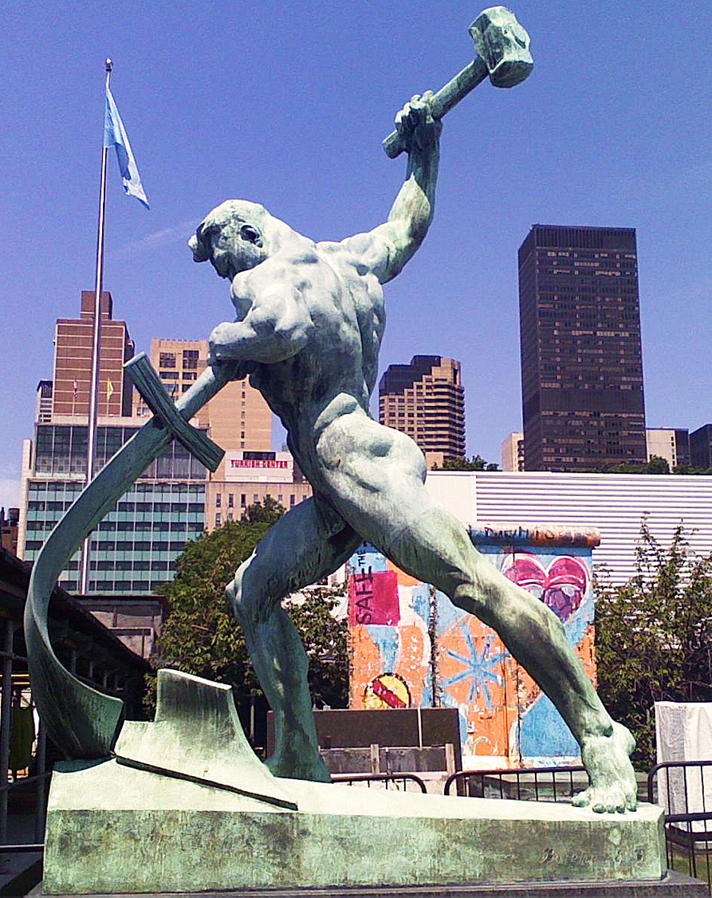
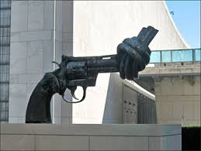
مبنى الأمم المتحدة
نيويورك
Notes:
The UN goal is a lofty one—a time when people will "beat their swords into ploughshares" as noted in Isaiah 2:4 (cf. Micah 4:3; Joel 3:10). In other words, the effort and money invested now into weapons of war such as the sword will no longer be needed when Christ rules the earth. Instead, with the crops so abundant and the world at peace, it will make sense to turn war instruments into farming implements.
• Added to the art is a gun with its barrel tied into a knot.
"Let Us Beat Swords into Plowshares
But first...
What is a plowshare?!
A plowshare is part of a plow. It is the leading edge that cuts
into the earth when turning over the dirt.
Let Us Beat Swords into Plowshares was sculpted
by Yevgeny Vuchetich. It was donated to the UN by the USSR in 1959.
The sculpture stands in the garden of the UN Headquarters."
https://sites.google.com/site/cdaunexploration/let-us-beat-swords-into-plowshares
Accessed 8 July 2015

Slide 31
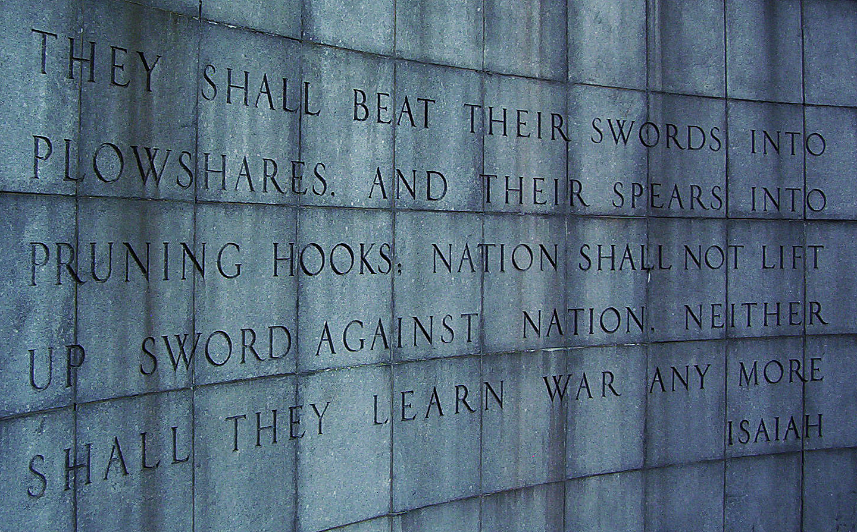
United Nations Building, New York
فيطبعون سيوفهم سككاً و رماحهم مناجل لا ترفع أمة على أمة سيفاً و لا يتعلمون الحرب فيما بعد
أش 2 : 4
ميخا 4 : 3 فيقضي بين شعوب كثيرين ينصف لأمم قوية بعيدة فيطبقون سيوفهم سككاً و رماحهم مناجل لا ترفع أمة على أمة سيفاً و لا يتعلمون الحرب فيما بعد
Notes:
Isaiah 2:4 (cf. Micah 4:3; Joel 3:10) is inscribed on the wall in front of the UN building in New York.

Slide 32
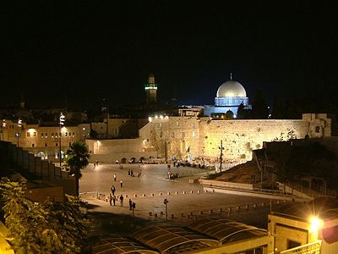
حَلَفَ ٱلرَّبُّ بِيَمِينِهِ وَبِذِرَاعِ عِزَّتِهِ قَائِلاً: إِنِّي لاَ أَدْفَعُ بَعْدُ قَمْحَكِ مَأْكَلاً لأَعْدَائِكِ، وَلاَ يَشْرَبُ بَنُو ٱلْغُرَبَاءِ خَمْرَكِ ٱلَّتِي تَعِبْتِ فِيهَا.
(أشعياء 62: 8)

Slide 33
I. Jesus will bring worldwide truth and peace (2:1-5).
Notes:
Christ will give us all God's values that will finally help us get along.

Slide 34
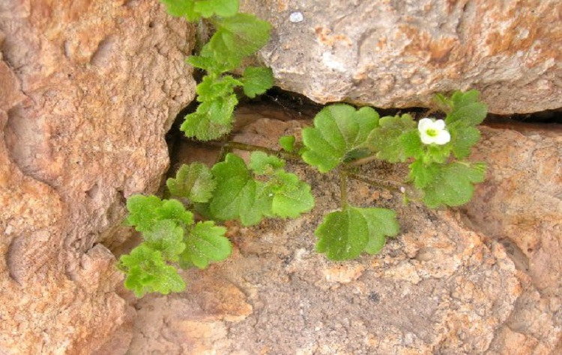
II. Jesus will bring worldwide prosperity, holiness and protection (4:2-6).
Notes:
Christ will give us all God's values that will finally help us get along.

Slide 35

اشعياء ٤ : ٢
فِي ذَلِكَ الْيَوْمِ يَكُونُ غُصْنُ الرَّبِّ بَهَاءً وَمَجْداً وَثَمَرُ الأَرْضِ فَخْراً وَزِينَةً لِلنَّاجِينَ مِنْ إِسْرَائِيلَ.

Slide 36
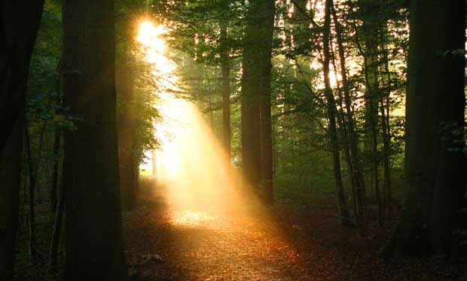
The Branch
"The prophet looked beyond the 'day of the Lord' to that time when the kingdom will be established on earth. 'Branch of the Lord' is a messianic title for Jesus Christ, who came as a 'shoot' from the seeming dead stump of David's dynasty (11:1; 53:2; see Jer. 23:5; 33:15; Zech. 3:8; 6:12). God will cleanse His people (Isa. 4:4; see Zech. 12:10–13:1), restore the fruitfulness of the land, and dwell with them as He did when He led them through the wilderness (Isa. 4:5–6; Ex. 13:21–22). Not just the temple, but every dwelling will be blessed by the presence of the Lord! Unlike in Isaiah's day, 'in that day' the people will be holy (set apart), and the land will be beautiful and glorious"
(Warren W. Wiersbe, Be Comforted: Feeling Secure in the Arms of God, 33).
Notes:
"The prophet looked beyond the 'day of the Lord' to that time when the kingdom will be established on earth. 'Branch of the Lord' is a messianic title for Jesus Christ, who came as a 'shoot' from the seeming dead stump of David's dynasty (11:1; 53:2; see Jer. 23:5; 33:15; Zech. 3:8; 6:12). God will cleanse His people (Isa. 4:4; see Zech. 12:10–13:1), restore the fruitfulness of the land, and dwell with them as He did when He led them through the wilderness (Isa. 4:5–6; Ex. 13:21–22). Not just the temple, but every dwelling will be blessed by the presence of the Lord! Unlike in Isaiah's day, 'in that day' the people will be holy (set apart), and the land will be beautiful and glorious" (Warren W. Wiersbe, Be Comforted: Feeling Secure in the Arms of God, 33).

Slide 37

اشعياء ٤ : ٢
فِي ذَلِكَ الْيَوْمِ يَكُونُ غُصْنُ الرَّبِّ بَهَاءً وَمَجْداً وَثَمَرُ الأَرْضِ فَخْراً وَزِينَةً لِلنَّاجِينَ مِنْ إِسْرَائِيلَ.

Slide 38
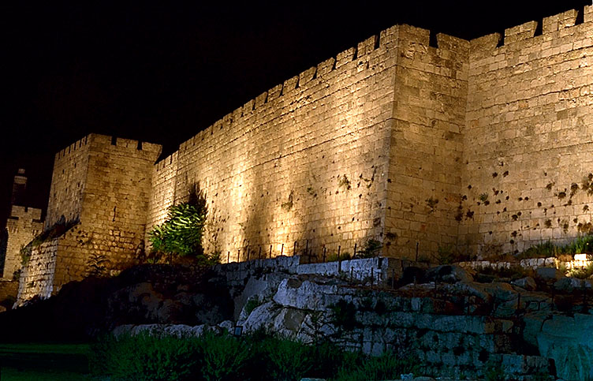
”عَلَى أَسْوَارِكِ يَا أُورُشَلِيمُ أَقَمْتُ حُرَّاسًا لاَ يَسْكُتُونَ كُلَّ ٱلنَّهَارِ وَكُلَّ ٱللَّيْلِ عَلَى ٱلدَّوَامِ. يَا ذَاكِرِي ٱلرَّبِّ لاَ تَسْكُتُوا،“
^{”7}“وَلاَ تَدَعُوهُ يَسْكُتُ، حَتَّى يُثَبِّتَ وَيَجْعَلَ أُورُشَلِيمَ تَسْبِيحَةً فِي ٱلْأَرْضِ.“ (أشعياء 62: 6- 7)

Slide 39

Christ will make holy Jerusalem's remnant in mortal bodies (4:3-4).

Slide 40
نظرة عامة على المستقبل
437
العرش
العظيم
الأبيض
(رؤ 20 : 11 - 14)
الإختطاف
(1 تس 4 : 13 - 18)
المجيء الثاني
(زك 14 : 3 - 5)
يوم الرب
عصر الكنيسة
الضيقة
(زك 14 : 1 - 2)
الحكم الألفي
(زك 14 : 6 - 21)
جوج و ماجوج (هرمجدون)
(حز 38 - 39)
إرجاع جوج و ماجوج
(رؤ 20 : 7 - 10)
ارميا ٣٠ : ٧
آهِ! لأَنَّ ذَلِكَ الْيَوْمَ عَظِيمٌ وَلَيْسَ مِثْلُهُ. وَهُوَ وَقْتُ ضِيقٍ عَلَى يَعْقُوبَ وَلَكِنَّهُ سَيُخَلَّصُ مِنْهُ.
Notes:
40
Arabic Common Slides-298
JE-09-Return of Christ-36
JE-10-Christ's Rule-40
OS-23-Isaiah 1-12-Slide 87
OS-26-Ezekiel 1-39-Slide 247
OS-26-Ezekiel 40-43-Slide 24
OS-29-Joel-87
OS-31-Obadiah-142
OS-39-Zechariah-158, 167, 184
NS-22-Rev4-6-slide 117
NS-22-Rev20-22-slide 137

Slide 41
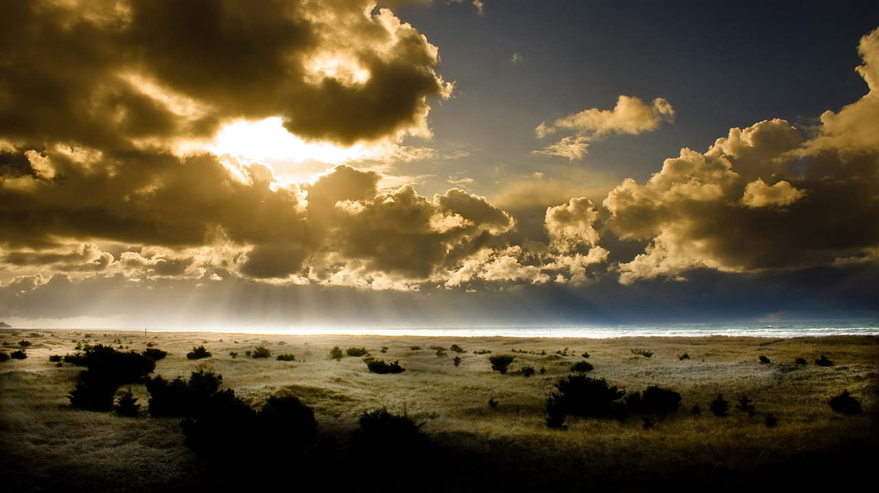
Christ will protect Jerusalem's citizens from the sun and rain (4:5-6).

Slide 42
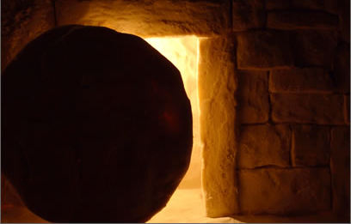
الفكرة الرئيسية 2:1-5; 4:2-6
سوف يمنح يسوع الحق والسلام والازدهار والقداسة والحماية إلى جميع العالم
Notes:
In our previous chapter, we saw a vision of Israel's glorious future after Jesus returns in Isaiah 4.

Slide 43
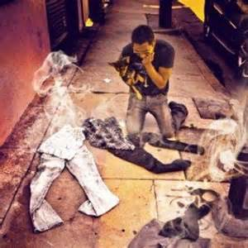
Main Idea

Slide 44


رسم بياني رؤيا 20: 4-6
424
4ب فعاشوا
و ملكوا
مع المسيح
ألف سنة
⁴أ و رأيت عروشاً فجلسوا عليها و أعطوا حكماً و رأيت نفوس الذين قتلوا من أجل شهادة يسوع و من أجل كلمة الله و الذين لم يسجدوا للوحش و لا لصورته و لم يقبلوا السمة على جباههم و على أيديهم
1000 سنة
5ب هذه هي القيامة الأولى 6أ مبارك و مقدس من له نصيب في القيامة الأولى هؤلاء ليس للموت الثاني سلطان عليهم
6ب بل سيكونون كهنة لله و المسيح و سيملكون معه ألف سنة
5أ و أما بقية الأموات فلم تعش حتى تتم الألف سنة
Notes:
Here is the only place in Scripture where we find the actual length of the kingdom era as 1000 years—and it mentions it six times in six verses.
Believers will reign with Christ for 1000 years!
___________
OS-17-Esther-146
NS-27-Rev20-22-slide

Slide 45
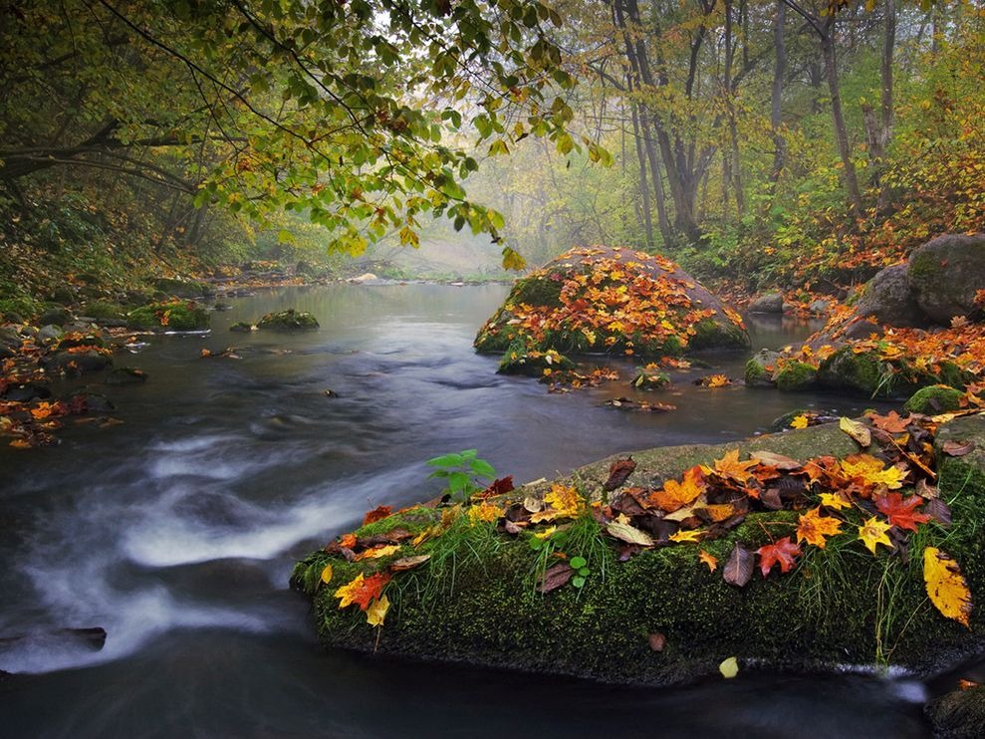
أهداف الحكم الألفي
ن ت س 424
1. إدانة الملائكة (1 كو 6 : 3)

Slide 46
” ألستم تعلمون أن القديسين سيدينون العالم؟ فإن كان العالم يدان بكم أفأنتم غير مستأهلين للمحاكم الصغرى؟ ألستم تعلمون أننا سندين ملائكة؟ فبالأولى أمور هذه الحياة
1 كو 6 : 2 – 3

Slide 47
أهداف الحكم الألفي
ن ت س 424
1. إدانة الملائكة (1 كو 6 : 3 )
2. حكم الأرض (1كو 6 : 2)
3. استرداد العالم إلى حقبة ما قبل الطوفان ( حياة
طويلة حسب أش 65 : 20)

Slide 48
حياة طويلة بشكل لا يصدق
ن ت س 424
أش 65 : 20 ” لا يكون بعد هناك طفل أيام و لا شيخ لم يكمل أيامه لأن الصبي يموت ابن مئة سنة و الخاطئ يلعن ابن مئة سنة
Notes:
48
OS-23-Isaiah
NS-05-Acts1-2-slide 193

Slide 49
أهداف الحكم الألفي
ن ت س 424
1. إدانة الملائكة (1 كو 6 : 3 )
2. حكم الأرض (1كو 6 : 2)
3. استرداد العالم إلى حقبة ما قبل الطوفان ( حياة
طويلة حسب أش 65 : 20)
4. إظهار فساد القلب البشري

Slide 50
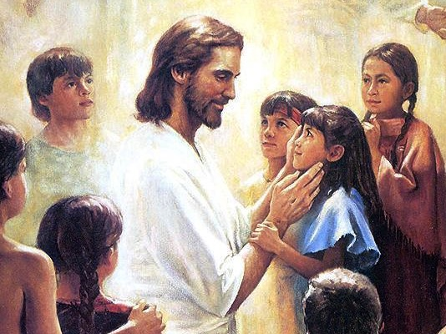
Christ will have a Spirit-led and righteous rule (11:1-5)
سيكون للمسيح حكم بار و مقاد بالروح
(أش 11 : 1 – 5)

Slide 51
أهداف الحكم الألفي
ن ت س 424
1. إدانة الملائكة (1 كو 6 : 3 )
2. حكم الأرض (1كو 6 : 2)
3. استرداد العالم إلى حقبة ما قبل الطوفان ( حياة
طويلة حسب أش 65 : 20)
4. إظهار فساد القلب البشري
5. تتميم العهد الإبراهيمي

Slide 52


إبراهيم
أبطال
الإيمان
Notes:
An introduction to Abram gives his genealogy to understand his life (11:27-32).
Then…
God makes an unconditional covenant with Abram that promises him a land, a nation, and a blessed name, to reveal to Israel God's initiation, separation, and ratification of His covenant (Gen 12–15).
———
OS-01-Gen4-20-slide 79
NS-06-Rom3-4-slide 79

Slide 53
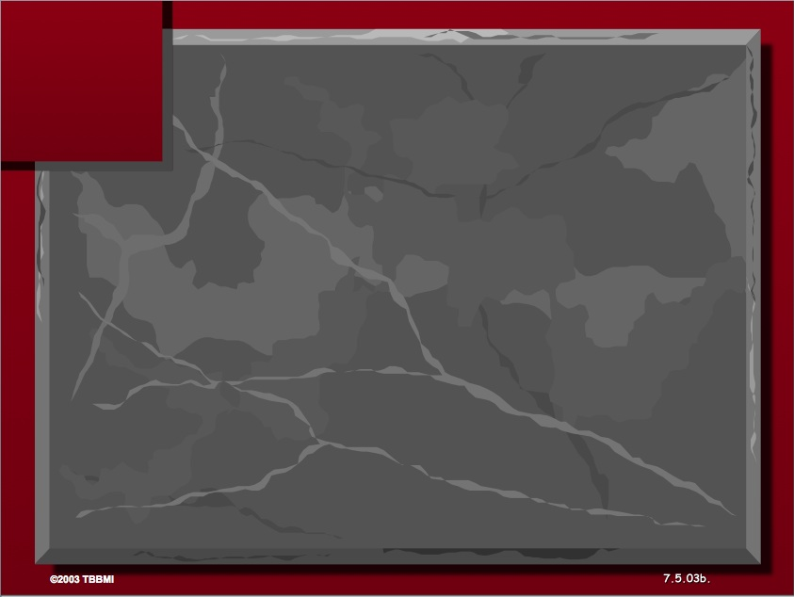
العناصر الساسية الثلاثة
7
تكوين 12
1 و قال الرب لأبرام اذهب من أرضك و من عشيرتك و من بيت ابيك إلى الأرض التي أريك
أرض
2 فأجعلك أمة عظيمة و أباركك و أعظم اسمك و تكون بركة
نسل
ABRAHAM
The CALL
3 و أبارك مباركيك و لاعنك ألعنه و تتبارك فيك جميع قبائل الأرض
L - S - B
بركة
Handbook pg. 19-24
14
2
Notes:
God appeared to Abram with a threefold promise:
God told this nomad who grew up in the city of Ur that he would provide for him and his descendants a land to live,
God promised this 75-year-old man with a barren wife of decades that he would father an entire nation to come from that barren wife Sarah, and
God assured that the nation that came from him would bless all peoples—especially fulfilled through Jesus, who came 2000 years later to die for the whole world.

Slide 54

حدود الأرض الموعودة لإبراهيم
سوريا
لبنان
إسرائيل
الأردن
تكوين 15: 18
"فِي ذَلِكَ اليَوْمِ قَطَعَ اللهُ عَهْداً
مَعَ أبْرامَ فَقالَ:
لِنَسلِكَ سَأُعْطِي هَذِهِ الأرْضِ،
مِنْ نَهْرِ مِصْرَ إلَى النَّهْرِ العَظِيمِ،
نَهْرِ الفُراتِ."
India
مصر
Notes:
امتدت أرض الله الموعودة نحو الشمال من وادي مصر الصغير جنوبًا في سيناء إلى نهر الفرات الكبير في أقصى الشمال – قطعة كبيرة جدًا من الممتلكات! عندما يتم تعيين حدود اليوم على الأرض، نستطيع أن نرى الصراع الذي يتعين على إسرائيل الحديثة أن تخوضه للمطالبة بأراضٍ من مصر، ولبنان، وسوريا وحتى من الأردن على الجانب الآخر من نهر الأردن.
OS-01-Gen12
OS-04-Numbers-235

Slide 55
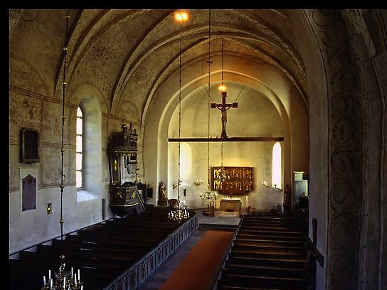
أنواع العهود غير المشروطة
60
الإبراهيمي
الأرض
الداوودي
الجديد
الأرض | النسل | البركة
مادي | سياسي | روحي
تث 30 | 2 صم 7 | تث 31
Notes:
The three key provisions of the Genesis 12:1-3 Abrahamic Covenant are later amplified in three other covenants in the OT. All will be fulfilled when Christ returns to reign on this earth:
Israel will finally live in the land that God gave as an eternal possession (Genesis 17:8),
Messiah’s rule will finally provide the world with righteous leadership (Isaiah 11),
The blessing to Israel will include many Gentiles among them (Ezek 47-48).
We have already seen how the Abrahamic Covenant is fleshed out further in three other OT covenants.
Covenant is also prominent in the very names of the Old Testament (Old Covenant) and New Testament (New Covenant).
We don’t have these major divisions of the Bible called the Old Kingdom and New Kingdom—or Old Worship and New Worship—or some other designation that highlights a different theme.

Slide 56
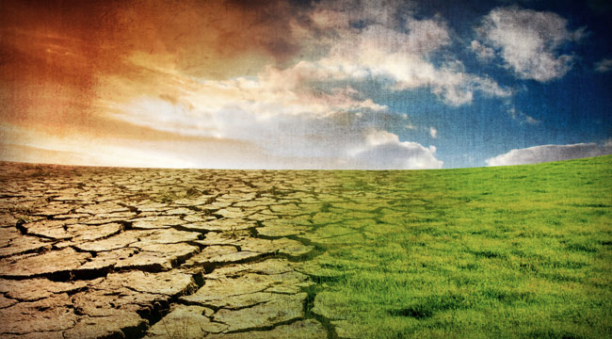
فكرة أشعياء المفتاحية
452
343
الدينونة
الخلاص
Notes:
In contrast to humanism, God says that he will judge the world, but then renew it—or restore it.

Slide 57
كلمة مفتاحية
452
343
الإسترداد
أشعياء

Slide 58

وعود العهد الداوودي
22
بماذا وعد الله داود في 2 صموئيل 7 : 12 – 16 ؟
* أبناء : بيت لا يفنى
* مملكة : سلالة حاكمة سياسياً (كل ملك على أورشليم يجب أن يكون من نسل داود المباشر)
* عرش : كعهد أبدي (عدد 16) حق الملك سوف يبقى في عائلته للأبد
* هيكل : سيقوم سليمان ببنائه
* تأديب : سيعاقب الله الملوك العصاة لكنه سيحفظ وعوده غير المشروطة
سلالة جديدة
(2 صم 7)

Slide 59
Since Jesus will reign, you should serve him now so your can rule with him later (Isaiah 2:5)!

Slide 60
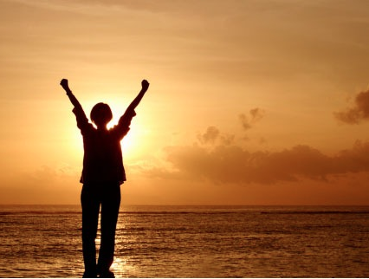
يسوع سوف يملك
الكلمات: إسحاق واتس (الملك العام)
CCLI Song #11026168
Music: 2008 Van Ness Press, Inc.
(Admin. by Music Services, Inc.)
CIC CCLI Licence # 277507
Notes:
In the late 1600s and early 1700s, Isaac Watts was an English Christian minister, hymn writer, and theologian. He was a prolific and popular hymn writer and is credited with some 750 hymns. His theology showed that he believed in a literal millennium where Jesus would rule even with a renewed sacrificial system. This is evident in his 1719 hymn "Jesus Shall Reign." Note the future—that Jesus shall rule in the days ahead.
_______________
OS-23-Isaiah_24-39/Slides 249-254
OS-23-Isaiah_60-66/Slides 83-88
http://www.lyricsondemand.com/miscellaneouslyrics/christianlyrics/jesusshallreignwhereerthesunlyrics.html

Slide 61
يسوع سوف يملك
سيملك يسوع حيث الشمس
رحلته المتتابعة ابتدأت
مملكته تمتد من الشاطئ إلى الشاطئ
حتى تذوب الأقمار وتندثر
له ترفع الصلوات غير المنتهية
واحتشد الأمراء ليتوجوا رأسه
اسمه يرتفع كالعطر الفواح
مع كل ذبيحة صباحية
Notes:
Watts understood that Christ's future rule would be over the entire earth and would be so until the moon no longer waxed and waned. Since the eternal state will have neither sun nor moon (Rev. 21:4), Watts was referring to the earthly reign of Christ in the future millennium after the Second Coming.
______________
http://www.lyricsondemand.com/miscellaneouslyrics/christianlyrics/jesusshallreignwhereerthesunlyrics.html

Slide 62
يسوع سوف يملك
هو سيملك في مجد
متوج بالنعمة والقوة
باركوا اسمه
وسبحوا الملك السامي
هو سيملك إلى الأبد
مع عروسته المختارة
وكل الأرض سترنم
إنّ يسوع هو الملك!
Notes:
http://www.lyricsondemand.com/miscellaneouslyrics/christianlyrics/jesusshallreignwhereerthesunlyrics.html

Slide 63
يسوع سوف يملك
الناس والممالك من كل لسان
يسكن على حبه مع أحلى أغنية;
ويجب أن تعلن أصوات الرضع
بركاتهم المبكرة على اسمه.
وتكثر النعم حيث يُحكم:
يقفز السجين ليفقد قيوده
المضجر يجد الراحة الابدية
وجميع أبناء العوز يباركون.
Notes:
http://www.lyricsondemand.com/miscellaneouslyrics/christianlyrics/jesusshallreignwhereerthesunlyrics.html

Slide 64
يسوع سوف يملك
هو سيملك في مجد
متوج بالنعمة والقوة
باركوا اسمه
وسبحوا الملك السامي
هو سيملك إلى الأبد
مع عروسته المختارة
وكل الأرض سترنم
إنّ يسوع هو الملك!
Notes:
http://www.lyricsondemand.com/miscellaneouslyrics/christianlyrics/jesusshallreignwhereerthesunlyrics.html

Slide 65
يسوع سوف يملك
حيث يعرض قوته الشافية
الموت واللعنة لا يعرفان فيما بعد؛
فيه القبائل من آدم تتباهى
بركات أكثر مما فقده والدهم
دع كل خليقة تنهض وتجلب
شرف مهدور لملكنا، ولكن
الملائكة تنزل مع الأغاني مرة أخرى،
والأرض تردد بصخب آمين
Notes:
http://www.lyricsondemand.com/miscellaneouslyrics/christianlyrics/jesusshallreignwhereerthesunlyrics.html

Slide 66
Black

Slide 67


كريستولوجيا (يسوع)• BibleStudyDownloads.org
أحصل علي هذا العرض مجانا!
Notes:
JE Jesus (Christology) in Arabic

